Slide 1
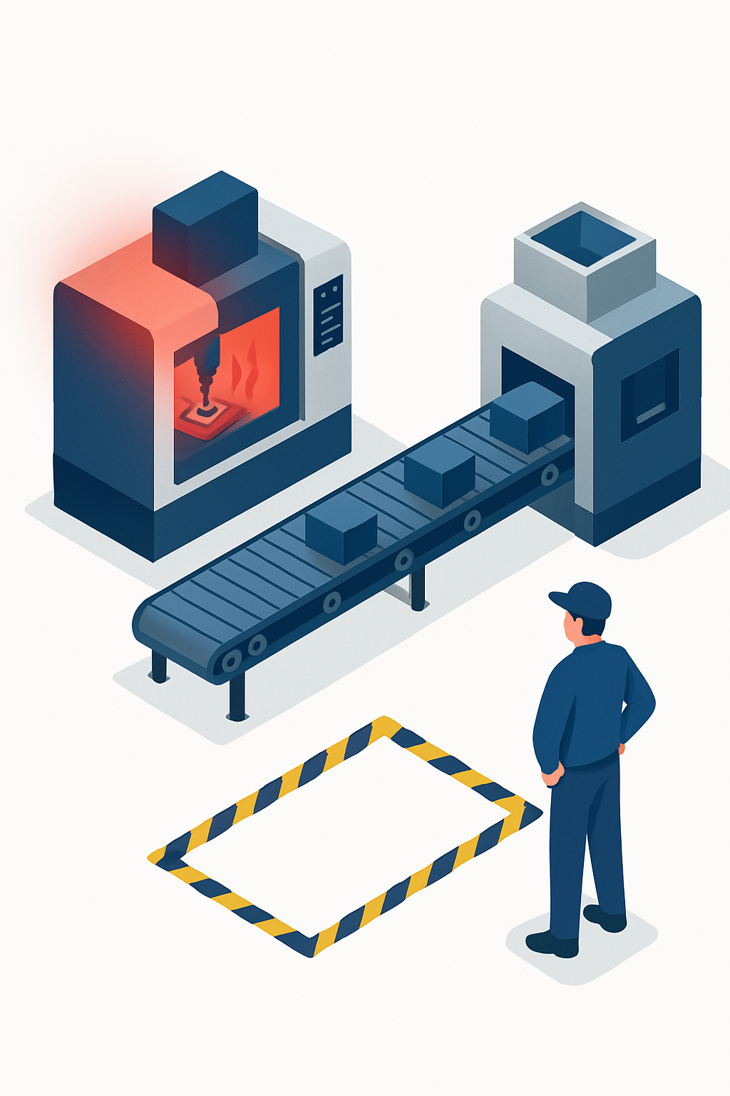
Factory Guardian AI
四組對照組跑在同一個孿生體上，產能最漂亮的那一組
88 分鐘
智慧工廠自主營運與風險管理平台
八階段閉環
偵測 → 診斷 → 影響分析 → 方案規劃 → 安全檢查 → 人
工核准 → 執行派工 → 驗證恢復
2026 中華電信智慧創新應用大賽 ／ 智慧製造 ／ 競賽 MVP
Notes:
各位評審好。我想用一個數字開場。在我們的工安情境測試裡，有一組對照組的產能達成率是三組裡最漂亮的，九成九。代價是它讓人在運轉中的機台旁邊，站了八十八分鐘。
這份提案要談的不只是技術，是取捨的立場。Factory Guardian AI 是一套 Agentic AI 的智慧工廠自主營運與風險管理平台：異常發生時，它不只發警告，而是自動走完偵測、診斷、影響分析、方案規劃、安全檢查、人工核准、執行派工、驗證恢復這八個階段。

Slide 2
同一組孿生體、同一個 seed，四組對照組的差距
產能達成率
現況 54.2%
94.6%
最大交期延遲
現況 1,385 min
0 min
人員危險區曝露
現況 88 min
1 min
初次診斷正確率
現況 —
83.3%
​
產能達成率、交期延遲與工安曝露同時改善，而這幾個數字都來自同一
次可重跑的 benchmark。
產能欄的現況是 Baseline C 現行流程：告警後人工判定根因 90 分鐘，機台照跑照劣化；交期與工安欄的現況是 Baseline A。
來源：factory-guardian benchmark 實際執行結果（非預錄），四組跑在相同 seed／情境／總時長上。分級：實測。
Notes:
我先把幾個數字交給各位。現在是四組對照組跑在同一個孿生體上，相同的隨機種子、相同的情境、相同的總時長，所以每一個數字都直接可比——比 8/9 版多了一組，稍後解釋為什麼。
產能達成率，從現行流程的五成四點二提升到九成四點六，這是設備故障情境下三種故障的平均。最大交期延遲，從一千三百八十五分鐘（固定門檻告警、之後不處理的極端）降到零。人員危險區曝露，從八十八分鐘降到一分鐘。
我想強調的是最後這一項與前兩項同時成立。產能、交期與工安通常是互相衝突的，而這幾個數字來自同一次可重跑的 benchmark，不是挑最好的結果拼起來的。

Slide 3
現行流程在告警之後，還有 90 分鐘是人工的
​
​
​
90 分鐘
60%
少數老師傅
人工判定根因所需工時：到場 15
＋ 現場量測 30 ＋ 查手冊與歷史
工單 30 ＋ 與生產確認 15。
現行人工工單完整度：有故障描述
與機台，缺手冊條款、建議零件與
標準作業程序連結。
維修判斷分散且未結構化，換班或
退休就把判斷依據一起帶走。
假設｜商業案例假設參數全表
假設｜同上
目標客戶痛點
​
缺的不是更靈敏的告警，是告警之後能自己走完診斷、規劃、安全檢查與驗證的閉環。這段
流程已寫進 Benchmark，成為第四組對照組 Baseline C。
Notes:
為什麼現況會是那樣？因為現行流程在告警之後，還有九十分鐘是人工的。
偵測到異常、告警發出，然後就斷了。中間這段空白要靠人：到場十五分鐘、現場量測三十分鐘、查手冊與歷史工單三十分鐘、再跟生產確認十五分鐘，加起來九十分鐘才判得出根因。這是一個假設參數，依據寫在我們的商業案例假設參數全表裡。
第二個痛點是工單完整度。現行人工工單大約只有六成完整——有故障描述、有機台，但缺手冊條款、缺建議零件、缺標準作業程序連結。第三個是知識問題：維修判斷分散在少數老師傅身上，沒有結構化，換班或退休就把判斷依據帶走了。
所以缺的不是更靈敏的告警。缺的是告警之後，能自己走完診斷、規劃、安全檢查與驗證的那個閉環。
這段描述現在也直接寫進了 Benchmark，成為第四組對照組，我們叫它 Baseline C，現行流程：固定門檻偵測、告警後人工判定根因九十分鐘、機台照跑照劣化、判定完才停機維修，不轉單。加這一組是因為原本的兩組對照組都是理論上的極端——完全沒人接告警，或者接了就零等待立刻停機——沒有工廠真的是這樣運作。Baseline C 才是評審問「哪家工廠是這樣」時,我們答得出來的那一組。

Slide 4
AI 不只警告，而是自動走完八階段閉環
​
1
2
3
4
5
6
7
8
偵測
Detect
診斷
Diagnose
影響分析
Impact
方案規劃
Plan
安全檢查
Safety
人工核准
Approve
執行派工
Execute
驗證恢復
Verify
各階段的負責角色
Monitoring ｜ Diagnosis ｜ Production ｜ Safety ｜ Policy Engine ｜ Verification
Factory Digital Twin —— 唯一知道真相的地方
真實故障答案只存在孿生體內部，對外的狀態快照不會輸出給任何一個 Agent。
Orchestrator 協調八階段，驗證不通過就重新規劃；排名是加權多準則計算，不是 LLM
，排名後再跑一次 ±20% 權重穩健性掃描。
沒有金鑰也能跑完整 Demo：LLM 敘述退回確定性離線敘述器。全套 986 個測試，離線約 40 秒跑完。
Notes:
這就是那個閉環，八個階段。偵測、診斷、影響分析、方案規劃、安全檢查、人工核准、執行派工、驗證恢復。各階段分別由 Monitoring、Diagnosis、Production、Safety 幾個 Agent，加上 Policy Engine 與 Verification Agent 負責。
請注意中間標紅的那一關是安全檢查。等一下我會單獨講它，因為它是這套系統裡最不像一般預測性維護產品的地方。
底下這一條是整套設計的根：Factory Digital Twin 是唯一知道真相的地方。真實故障答案只存在孿生體內部，對外的狀態快照不會把它輸出給任何一個 Agent。
還有兩件事值得說明。Orchestrator 負責協調這八個階段，如果驗證不通過就重新規劃；而決策層的方案排名是加權多準則計算，不是 LLM，而且排名之後還會再跑一次權重穩健性掃描，回答「權重是你自己訂的，換一組會不會換人」。另外，沒有 OpenAI 金鑰也能跑完整 Demo，LLM 敘述會自動退回確定性的離線敘述器——LLM 在這套系統裡的角色僅止於產生說明文字。全套九百八十六個測試，離線約四十秒跑完。

Slide 5
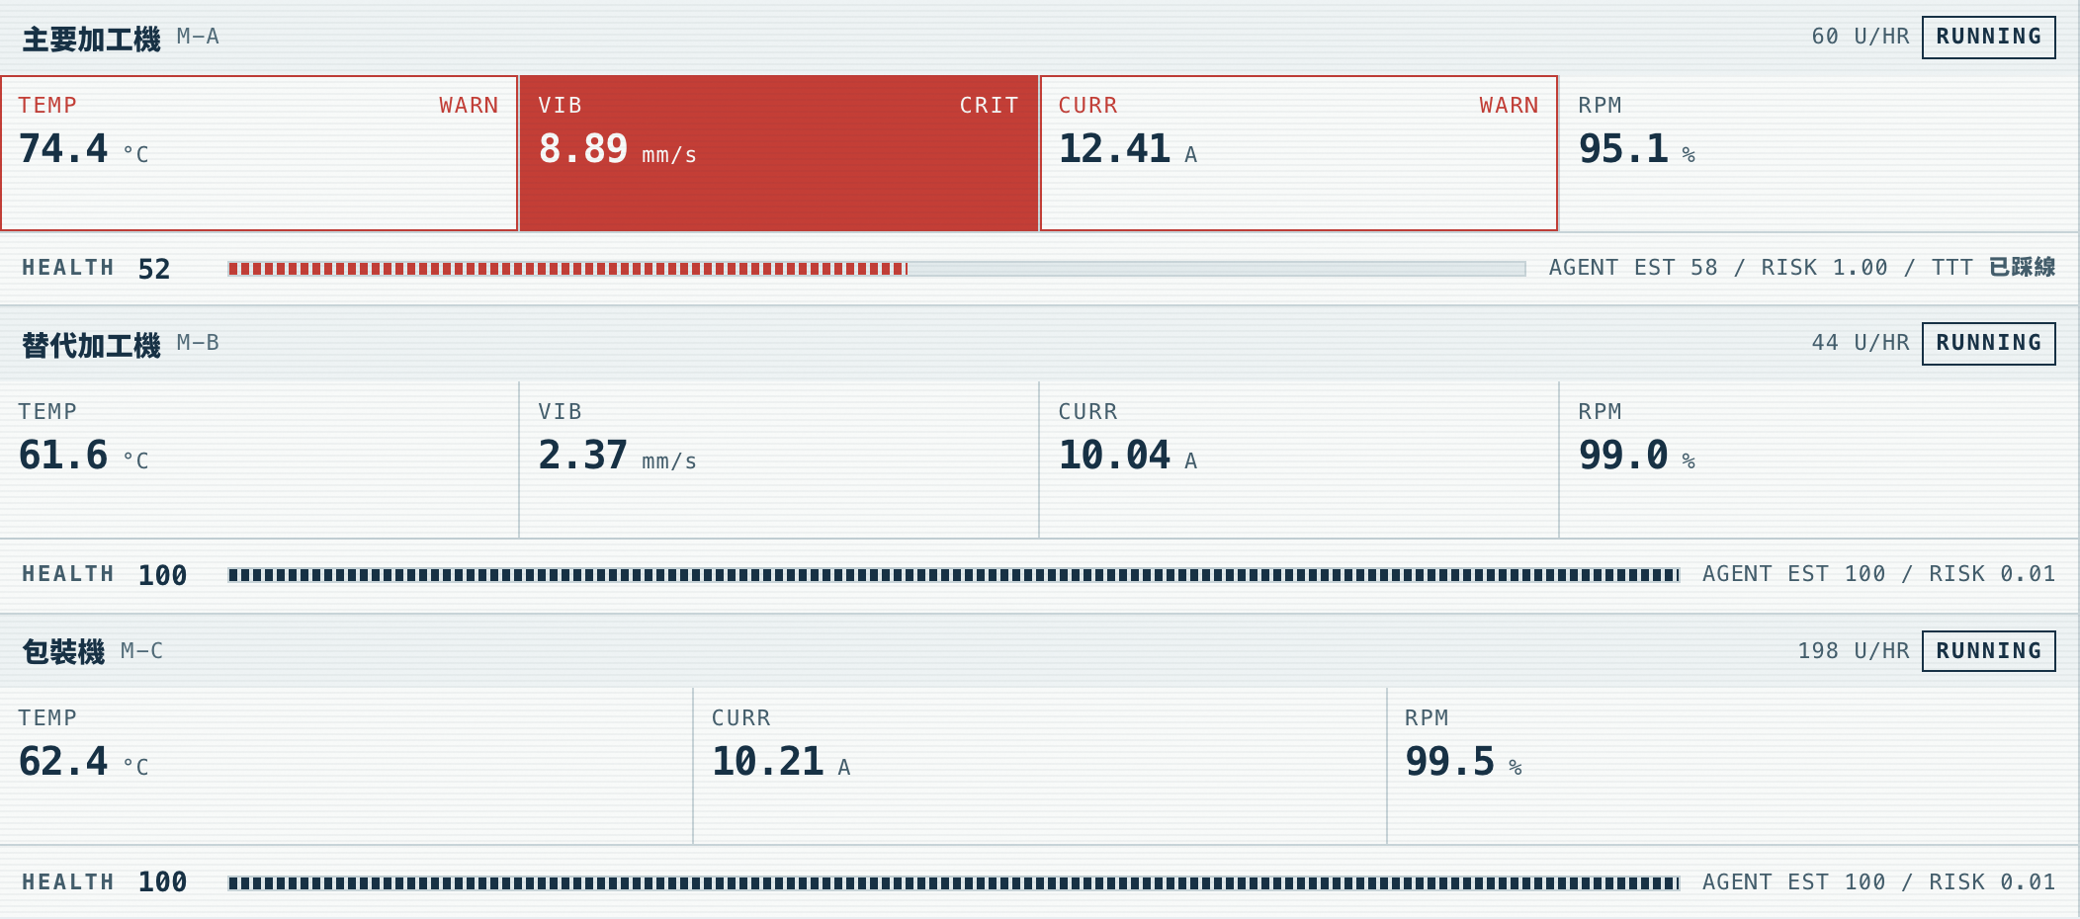
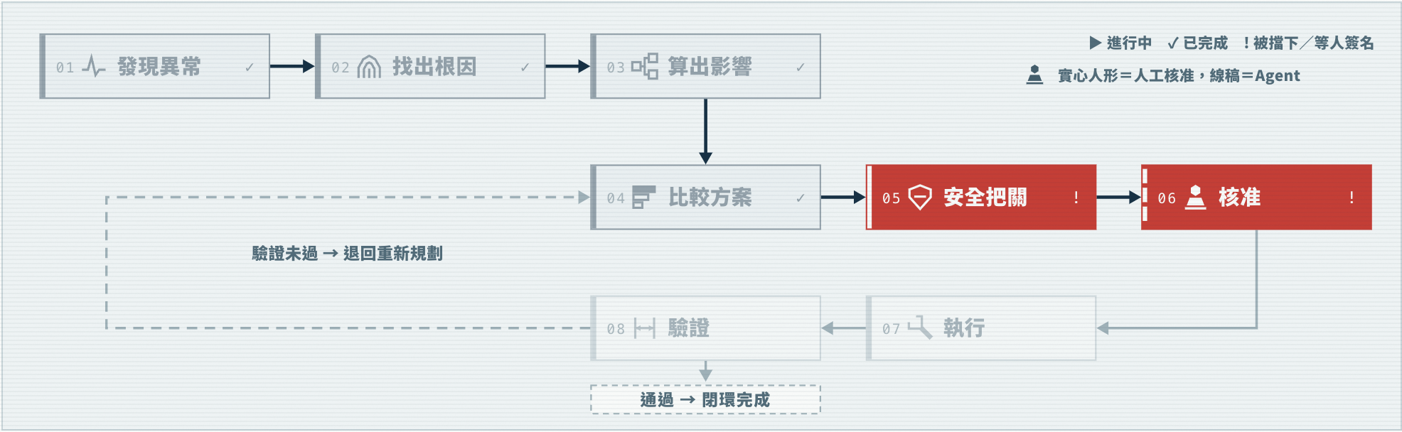
這個閉環是跑得動的，不是流程圖
主要加工機振動 8.89 mm/s 已是 CRITICAL、健康度
52，到達門檻的剩餘時間顯示已踩線。
閉環停在第 5 格安全把關與第 6 格核准（等人簽名）
，左側虛線是驗證未過就退回重新規劃。
每一格步驟卡都能展開推理：看到什麼 → 怎麼算 → 為什麼不是別的 → 結論；畫面上
每個數字都取自後端算過的結果。
Notes:
在講可信度之前，我想先讓各位確認一件事：前一頁那八個階段不是投影片上的框，是一個正在推進的系統。畫面上兩張都是實際擷取的。
左上是孿生體現在看到的機台狀態：主要加工機的振動八點八九，已經是 CRITICAL，健康度掉到五十二，右邊那格寫著到達門檻的剩餘時間已踩線；替代加工機與包裝機都還是一百，正常。
右上是八階段閉環的即時進度。已經走完的四格是發現異常、找出根因、算出影響、比較方案；現在正停在第五格安全把關與第六格核准——安全把關擋下了一個方案，而核准這一格在等人簽名，所以整條環停在這裡。左邊那條虛線是「驗證沒過就退回重新規劃」。下面的小圖是 CAM-01 工安畫面，危險區內零人。
下半部左邊是排名理由：推薦方案 D，而且在正負兩成的權重擾動下推薦不變的比例是百分之百，最敏感的準則是工安裕度。右邊是核准之後的執行結果，三項檢查全部通過，蓋上 VERIFIED。每一格步驟卡都能點開它的推理：看到什麼、怎麼算、為什麼不是別的、結論是什麼。畫面上每一個數字都取自後端算過的結果，前端不補敘述。

Slide 6
三個可信度原則，每一個都有會失敗的測試守著
​
​
​
合成資料標示
看不到答案
回模擬器驗證
感測器、訂單、手冊與維修歷史全
部標記為合成資料，命令列與畫面
常駐顯示，不靠口頭聲明。
真實故障答案只存在孿生體內部，
對外快照不輸出；規劃用的是診斷
信念模型，不是答案本身。
執行真的改變孿生體狀態，
Verification Agent 在真實孿生
體上量 KPI，不通過就重新規劃。
標記消失，測試當場失敗
快照洩漏答案就失敗
閉環必須走到一次通過的驗證
​
這三件事正好是最容易作弊的三個地方：資料來源不標、規劃時偷看答案、驗證只看預測而
不回到模擬器實測。全套 986 個測試，離線約 40 秒跑完。
Notes:
競賽 Demo 最容易被質疑的一句話是「數字是不是編的」。我不打算用解釋回答，我用架構回答，而且每一條都有一個會失敗的測試守著。
第一，合成資料明確標示。所有感測器、訂單、手冊與維修歷史都標記為 synthetic，命令列與 Dashboard 常駐顯示，不靠口頭聲明。
第二，Agent 看不到答案。真實故障答案只存在孿生體內部，對外快照不輸出；規劃階段用的是診斷信念模型，不是真值。
第三，執行後回到模擬器驗證。執行會真的改變孿生體狀態，Verification Agent 在真實的孿生體上量 KPI，不通過就重新規劃。
這三件事正好是最容易作弊的三個地方：資料來源不標、規劃時偷看答案、驗證只看預測而不回到模擬器實測。三個原則各自有一個具名的測試守著，可以在現場直接重跑。

Slide 7
診斷錯了，投影就會錯 —— 這是刻意留下的
如果方案投影直接跑在真值上
改用信念模型之後
​
​
等於讓 Production Agent 偷看答案。
診斷正確與否就不再影響結果，整個
Demo 也就失去意義。
拿掉真實故障標籤，換上 Diagnosis
Agent 推論出來的故障，並用觀測到的健
康度反推嚴重程度。
診斷錯 → 投影就錯 → Verification 抓出 → 重新規劃
指紋餘弦 0.75 ＋ 歷史先驗 0.15 ＋ 文件支持 0.10
​
信心度會被訊號強度壓抑：訊號還微弱時不給高信心，Orchestrator 先繼續觀察而不急著
動設備。RAG 的價值在於產生可引用的證據，而不是決定答案。
Notes:
我想單獨解釋第二個原則，因為它是整份 Demo 有沒有意義的關鍵。
如果方案投影直接在帶著真值的孿生體上乾跑，等於讓 Production Agent 偷看答案。那樣一來，診斷正確與否就不再影響結果，整個 Demo 也就失去意義了。
所以改用信念模型之後，系統會拿掉真實故障標籤，換上 Diagnosis Agent 自己推論出來的故障，並且用觀測到的健康度反推嚴重程度。
這帶來一條刻意留下的失效鏈：診斷錯，投影就會錯，然後由 Verification Agent 在真實孿生體上抓出來，觸發重新規劃。我沒有把這條路徑藏起來，因為它正是系統會自我修正的證明。
診斷本身的排名由感測器指紋餘弦相似度主導，權重零點七五，加上歷史先驗零點一五與文件支持度零點一。RAG 的價值在於產生可引用的證據，而不是決定答案——因為三份手冊都會提到同樣那四個訊號，純文字相似度的鑑別力其實很有限。信心度還會被訊號強度壓抑：訊號還微弱時不給高信心，Orchestrator 會先繼續觀察，不急著動設備。

Slide 8
安全把關看的
是方案會把設
備帶到哪裡
​
M-A 振動（mm/s）：現況、危險門檻與方案乾跑出來的預測峰值
危險門檻 7
5.65 現況
14.18 預測峰值
Safety Agent 擋下 PLAN-A 的裁決原文
早期偵測的價值在於訊號
還很微弱時就介入——但
那時候「維持全速運轉」
在當下並不違規，只看現
況的規則擋不住它。預測
型規則 SR-02P、SR-03P
、SR-13 拿方案乾跑出
來的訊號峰值來判斷。
模擬顯示本方案會讓 M-A 振動由目前 5.65 mm/s
升至 14.18 mm/s，超過危險門檻 7 mm/s。在振
動持續上升的情況下維持產出，等同於為了產量接
受旋轉件破損風險。
被擋下的方案不會從畫面上消失：它以紅底刪除線保留並
列出被擋的理由，評審看得到系統否決了什麼、依據哪一
條規則。
分級：振動數值為 bearing-degradation 情境實測。
Notes:
安全檢查這一關的設計，來自一個很實際的矛盾。早期偵測的價值在於訊號還很微弱時就介入——但那個時候，「維持全速運轉」在當下並不違規。只看現況數值的規則，擋不住它。
所以 Safety Agent 除了現況規則之外，還有預測型規則，代號 SR-02P、SR-03P 與 SR-13。它們拿方案乾跑出來的訊號峰值來判斷。
畫面上這條刻度就是實際的 Demo 情況：M-A 的振動目前是五點六五，危險門檻是七，而這個方案乾跑出來的預測峰值是十四點一八。系統擋下 PLAN-A 的裁決原文是：模擬顯示本方案會讓 M-A 振動由目前五點六五升至十四點一八，超過危險門檻七；在振動持續上升的情況下維持產出，等同於為了產量接受旋轉件破損風險。
另外請注意，被擋下的方案不會從畫面上消失。它會以紅底刪除線保留，並列出被擋的理由——評審看得到系統否決了什麼，以及依據哪一條規則。

Slide 9
min–max 會把 0.15 的實質差距端走 0.30 的權重
改用固定尺規
需核准只扣 0.1 分
​
​
min–max 是相對比較：候選方案差距很小
時，正規化仍會把最好的拉到 1、最差的
壓到 0，無中生有地製造鑑別力。
它是治理程序，不是安全缺陷。早期版本
扣到 0.4，結果系統會為了避開核准流程
而偏好比較糟的方案。
固定尺規讓分數有絕對意義
扣分幅度會改變系統的行為偏好
​
驗證比的是反事實：實際結果有沒有達到這個方案自己的預測？有沒有贏過什麼都不做？排
名之後再跑 ±20% 權重穩健性掃描，推薦不變比例 100%。
Notes:
排名的算法看起來像技術細節，但它會直接改變系統的行為，所以我講兩個決定。
第一，改用固定尺規，不用 min–max 正規化。min–max 是相對比較：當候選方案在某個準則上差距很小時，正規化仍然會把最好的拉到一、最差的壓到零，等於無中生有地製造鑑別力——一個零點一五的實質差距，可以整碗端走零點三的權重。改用固定尺規之後，分數有絕對意義，跨情境、跨執行都代表同一件事。
第二，「需要人工核准」只扣零點一分。它是治理程序，不是安全缺陷。早期版本扣到零點四，結果系統會為了避開核准流程，而偏好那些不用人簽名、但其實比較糟的方案。
還有一件事：驗證比的是反事實，不是事故前的狀態。設備劣化是進行式的，拿三十分鐘後的結果去比事故剛發生時的達成率，任何方案都必定變差，那個比較沒有意義。真正該回答的是兩個問題：實際結果有沒有達到這個方案自己的預測？有沒有贏過什麼都不做？

Slide 10
設備故障情境的完整 KPI 對照
KPI | Baseline A | Baseline B | Baseline C | Guardian
偵測延遲 | 7.3 min | 4.7 min | 7.3 min | 4.7 min
診斷確認 MTTD | — | — | 40.0 min | 10.7 min
初次診斷正確率 | — | — | — | 83.3%
最終診斷正確率 | — | — | — | 100%
產能達成率 | 41.3% | 72.1% | 54.2% | 94.6%
最大交期延遲 | 1,385 min | 3.6 min | 24.5 min | 0 min
設備最終健康度 | 27.3 | 100 | 100 | 100
二次損壞 | 發生 | 未發生 | 發生 | 未發生
執行後驗證 | — | — | — | 通過
Baseline A 保不住設
備；現行流程 90 分鐘
判定沒一次跑完，平均
第 40 分鐘就被故障揭
曉打斷。Guardian 的
10.7 分鐘裡有 6 分鐘
是刻意的觀察窗。
Notes:
這是設備故障情境的完整 KPI 對照，現在是四組跑在同一個孿生體上：固定門檻告警、偵測即停機、現行流程、Guardian。
偵測延遲，Baseline A 是七點三分鐘，偵測即停機與 Guardian 都是四點七分鐘，現行流程因為用的是同一種固定門檻偵測，也是七點三分鐘。診斷確認時間只有現行流程與 Guardian 有這個環節：現行流程四十分鐘，Guardian 十點七分鐘——這十點七分鐘裡有六分鐘是刻意的觀察窗，用來分辨新穩態與才剛開始的劣化。根因診斷正確率，只有 Guardian 有這個環節，確認之後是百分之百，但我要誠實補一句：偵測當下的第一次比對只有百分之八十三點三，剩下的十七個百分點是靠續觀察與可能的重規劃補回來的。產能達成率，四成一點三、七成二點一、五成四點二、九成四點六。最大交期延遲，一千三百八十五分鐘、三點六分鐘、二十四點五分鐘、零。設備最終健康度，二十七點三、一百、一百、一百。二次損壞，Baseline A 與現行流程都發生，偵測即停機與 Guardian 都沒有。執行後驗證，只有 Guardian 有，而且通過。
這張表要說的是：Baseline A 保不住設備，健康度只剩二十七點三，而且發生了二次損壞；現行流程雖然最後也把設備修好，但九十分鐘的判定期間機台照跑照劣化，三個情境沒有一次真的把九十分鐘判定流程走完——平均在第四十分鐘就被故障自己揭曉打斷；偵測即停機保住了設備，但賠掉了產能；Guardian 兩者都拿到，而且執行完之後回到孿生體驗證通過。

Slide 11
用 25% 的產能，換 87 分鐘的風險曝露
工安是硬限制，不是加
權項。現行流程的工安
控制是程序性的，沒有
一雙一直盯著危險區的
眼睛。產能達成率 A
99.0%／B 67.5%／C
99.0%／Guardian
74.3%。
Notes:
這一頁是整份提案我最想留給各位的一列。
人員危險區曝露，Baseline A 是八十八分鐘，Baseline B 是一分鐘，現行流程和 Baseline A 一模一樣也是八十八分鐘——這是刻意的，現行流程的工安控制是程序性的，不是偵測性的，它沒有一雙一直盯著危險區的眼睛，把攝影機能力送給對照組並不公平。Guardian 是一分鐘。
但請看另一組數字：產能達成率，Baseline A 是九成九，Baseline B 是六成七點五，現行流程和 Baseline A 一樣是九成九，Guardian 是七成四點三。
換句話說，Guardian 用了大約兩成五的產能，換掉八十七分鐘的風險曝露。Baseline A 的產能達成率九成九是三組裡最漂亮的一組，代價是讓人在運轉的機台旁邊站了八十八分鐘。
工安是硬限制，不是加權項。當產能與工安衝突時，工安不是一個可以被權重犧牲掉的準則——這是這套系統的立場，也是我認為它值得被信任的地方。

Slide 12
方法在別人的資料上成立，但它不是最強的分類器
多原型改法讓 Top-1 從
0.724 升到 0.821；但
LogisticRegression
0.964 仍領先，這個結
論沒有被翻轉。
Notes:
接下來兩頁回答「資料是假的嗎」。
我把專案裡的感測器指紋餘弦法原封不動搬到 UCI 的 AI4I 2020 公開資料集上，再跟四個對照方法比較 Top-1 根因歸因正確率。
隨機基準是零點二五零。代表現行流程的單一訊號門檻規則是零點四五八。本專案的指紋餘弦法是零點七二四，Top-3 是零點九八五。
但我也要說輸的地方：同樣特徵下的 RandomForest 是零點九三九，LogisticRegression 是零點九六四，兩個都贏過我們。方法在別人的資料上成立，但它不是最強的分類器——這兩件事我都寫在同一頁上。
這個弱點後來被我們自己找到並修好了一部分：外部資料上有一種故障是雙側的，功率過高或過低都算，單一指紋沒辦法同時代表兩個相反的方向。我們讓診斷 Agent 支援一個故障對多個指紋、取最大餘弦，同一份外部資料上 Top-1 從零點七二四升到零點八二一。但誠實地說，LogisticRegression 依然領先，零點九六四對零點八二一，多原型沒有翻轉這個結論。
誠實邊界也要講：AI4I 2020 本身是合成資料集，不是真實工廠量測；這份資料沒有振動訊號，所以覆蓋不到軸承劣化這個 Demo 主線情境——這個缺口由另一份驗證補上，用的是真實加速規量測的軸承振動資料集 CWRU，內圈滾珠外圈三類歸因 Top-1 零點九九四，但我們同樣寫出這個數字幾乎沒有資訊量：單一特徵規則就有零點九二五，而且拿壞得明顯的資料訓練、測剛開始壞的資料，Top-1 掉到零點三三五，等於隨機，所以不宣稱驗證了早期偵測能力。指紋的來源在這裡和專案裡也不一樣。這整套驗證可以用一行指令重現。

Slide 13
真實工業錄音：八格全部優於官方 baseline
平均 AUC 0.9030 對
0.7259、pAUC 0.7855
對 0.6000。訓練集只有
正常音訊是特徵，不是
限制。
Notes:
第二份外部驗證用的是真實工業錄音，不是合成音訊。資料集是 DCASE2020 Task2 的 pump development set，測試切分有四百筆正常與四百五十六筆異常。方法是 log-mel 頻譜特徵加上 Local Outlier Factor，而且只用正常音訊擬合。
四個泵浦個體逐一比較：id 00 是零點八八四五對零點六七零八；id 02 是零點八六四一對零點六零九四；id 04 是零點九七四三對零點八八八六；id 06 是零點八八九三對零點七三四九。平均 AUC 零點九零三對官方 baseline 的零點七二五九，差距零點一七七一；平均 pAUC 是零點七八五五對零點六，差距零點一八五五。四個個體、兩個指標，八格全部優於官方 baseline。
我想特別說明「訓練集只有正常音訊」這件事：它是特徵，不是限制。真實產線本來就拿不到足量的故障錄音，所以只用正常音訊擬合，反而更貼近實際部署的條件。

Slide 14
69.8% 的效益來自二次損壞避免
​
3400
效益高度集中在單一項
目，所以那個假設特別
值得被追問。全廠 6 線
、基準情境：年度效益
4,564,752 元，第一年
ROI +64.5%，穩態
+172.5%，回收期 4.6
個月。最敏感的單一參
數是現況告警逃逸率
0.25（假設），臨界值
5.3%。
3185.4
2550
1700
1024.2
850
304.0
46.6
4.3
0.1
0.0
0
二次損壞
停機降載
交期罰則
維修工時
工安事故
能源浪費
碳排成本
年度效益（千元），紅線為累積占比
Notes:
談效益。全廠六條線、基準情境下，年度效益是四百五十六萬四千七百五十二元；第一年 ROI 正六成四點五，穩態年度 ROI 正一百七十二點五，簡單回收期四點六個月。這裡用的現況假設是逃逸率百分之二十五的機率混合，不是 Benchmark 表格上的 Baseline C——兩者是兩個不同的建模方式，我們選擇比較保守的那一種留在 ROI 模型裡。
但我想請各位看的是效益的結構，而不是總數。二次損壞避免這一項就佔了六成九點八，避免停機與降載的產出損失佔二成二點四，交期罰則與趕工佔百分之六點七，維修工時節省百分之一，剩下的工安、能源與碳排加起來約千分之一。
效益高度集中在單一項目，所以那個項目背後的假設就特別值得被追問。而最敏感的單一參數是現況告警逃逸率，我設為零點二五，這是一個假設值，臨界值是百分之五點三——低於這個逃逸率，方案在財務上就不成立。效益實現率零點八也是假設，它涵蓋感測器安裝品質、門檻校準期、人員採用率，以及模型在真實訊號上的退化。
我也要誠實講一件事：單線試點在這個假設下是不會回本的，穩態 ROI 是負一成七點六，因為五 G 專網跟 MEC 是廠級固定成本，攤不到一條線上，我們建議至少兩條線起跳。
我沒有把這些藏在附錄裡，因為每一項效益都追溯到一個實測的 KPI 欄位，而每一個假設都標了分級。

Slide 15
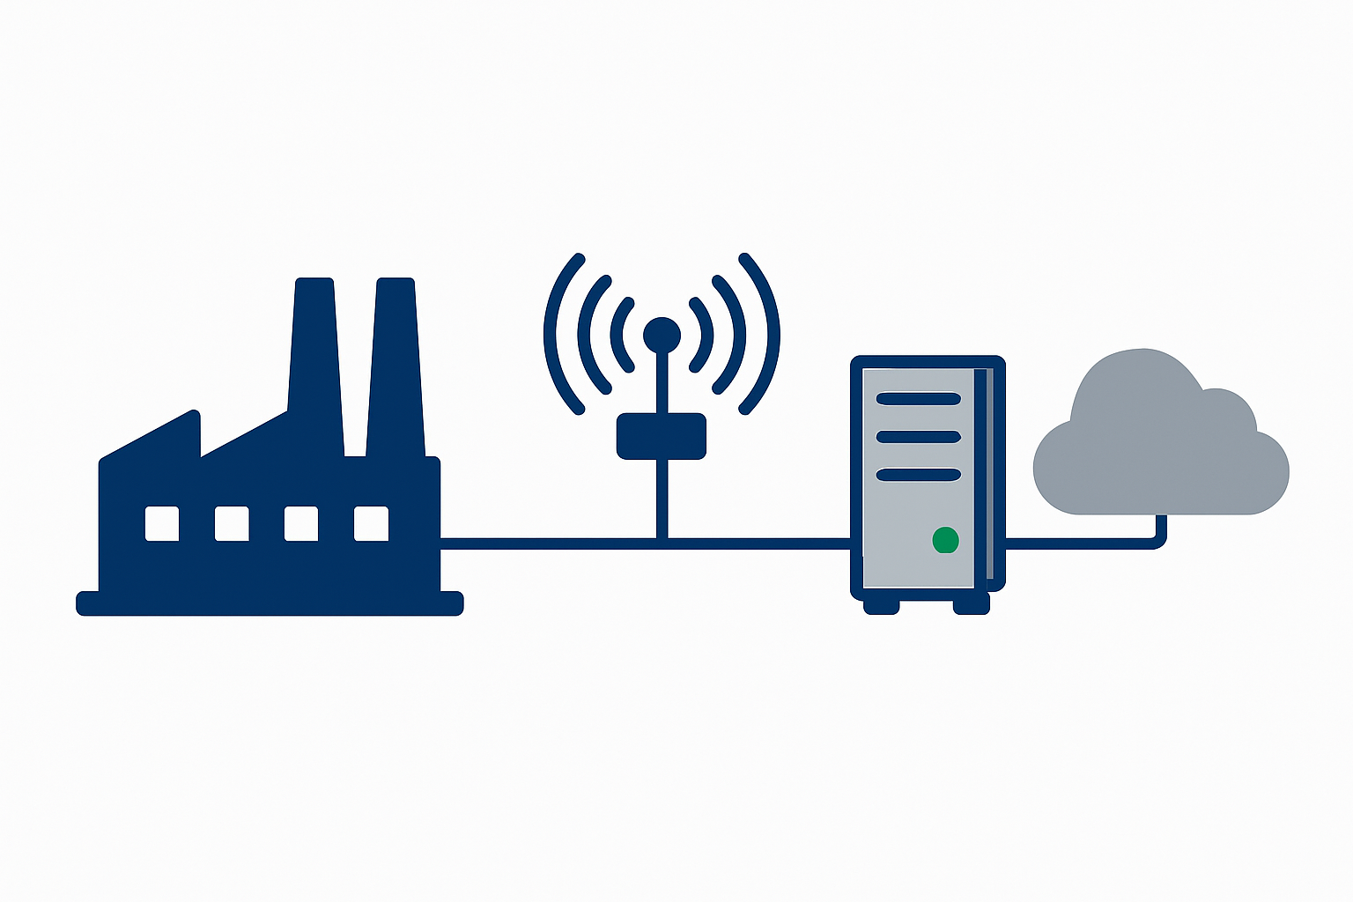
把單廠導入變成可複製的方案
​
​
誰用、誰決定、誰買單
通路就是中華電信既有的基礎設施
使用者
設備維護技師、產線班長
整合 5G 專網、MEC、hicloud、OT 資安與維運服務；控
制關鍵路徑一律在 EDGE。
決策者
廠務／設備維護主管、工安主管
採購者
數位轉型辦公室或 IT／OT 團隊
收費方式（四層）
平台 SaaS 依廠／線／機台
AI Usage Camera／Agent／Inference
System Integration 一次性導入
示意圖（AI 生成）：工廠 → 5G 小基站 → 邊緣機櫃 → 雲
Managed Service 後續維運
​
讓客戶願意簽下去的，不是 AI 兩個字 ——
是工安是硬限制，不是加權項。
Notes:
最後談落地。
誰用、誰決定、誰買單：使用者是設備維護技師與產線班長；決策者是廠務、設備維護主管與工安主管；採購者通常是數位轉型辦公室或 IT／OT 團隊，預算多半掛在「智慧製造」或「工安改善」項下。
收費分四層：平台 SaaS 依廠、線或機台計費；AI Usage 依 Camera、Agent 與 Inference 用量計費；System Integration 是一次性導入；Managed Service 是後續維運。
而通路就是中華電信既有的基礎設施——整合 5G 專網、MEC、hicloud、OT 資安與維運服務，讓單廠導入變成一個可複製的方案，而不是每一家都從頭做一次。
收在一句話：讓客戶願意簽下去的，不是 AI 這兩個字，是工安是硬限制、不是加權項這個立場。謝謝各位。

